Slide 1
Systém účetnictví, základní principy
EZP
přednáška

Slide 2
Účel účetnictví - obecně
Znázornění toho:
  co, účetní jednotka vlastní
  jaké má účetní jednotka závazky
  kolik do společnosti vložily akcionáři (společníci)
  jak byla během určitého období aktivní
  jaké proběhly během určitého období „toky“
  Klíčové informace (výstupy z evidence) jsou uvedeny v tzv. účetních výkazech, kam patří primárně rozvaha (bilance) a výkaz zisku a ztráty (výsledovka)
  Různé požadavky na rozsah vedení této evidence

Slide 3
Základní pojmy: Aktiva
majetek podniku pro hospodářské účely
např.:
  budovy, materiál
  stroje, auta
  vybavení kanceláře
  zůstatky na bankovním účtu, atd.

Slide 4

Co ještě můžeme zařadit mezi aktiva?
např.:
  koupený software
  koupené dluhopisy vydané jinými subjekty
  koupené akcie vydané jinými subjekty, atd.

Slide 5
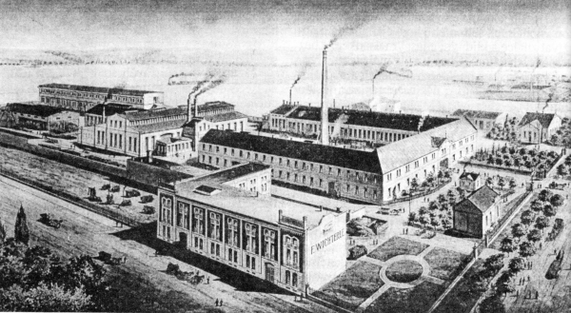
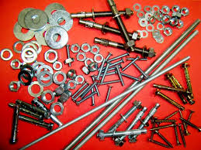
Členění aktiv
Pro přehlednost aktiva členíme na:
Dlouhodobý majetek
  nehmotný
  hmotný
  Finanční
Krátkodobý majetek
  Zásoby
  Pohledávky
  Peníze (hotovost/zůstatky na účtech)

Slide 6
Základní pojmy: Pasiva
Zdroje, ze kterých financujeme aktiva
Základní členění pasiv:
  Vlastní zdroje
  Cizí zdroje

Slide 7
Vlastní zdroje (vlastní kapitál)
Jedná se o prostředky, které má účetní jednotka k dispozici a přitom nemá závazek je „někomu vracet“
zejména:
  prostředky, které do společnosti vložili akcionáři (společníci)
  výsledek hospodaření
  nerozdělený zisk z předchozích let

Slide 8
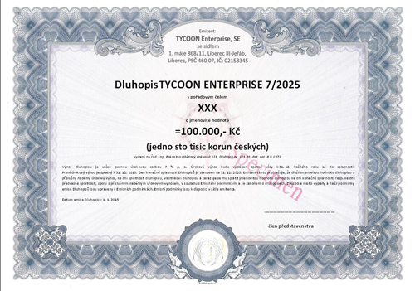
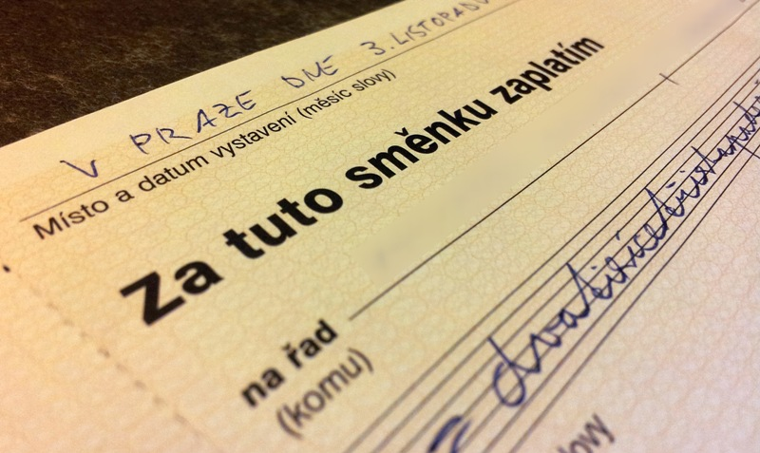
Cizí zdroje (cizí kapitál)
Dluh (závazek), který musí podnik v budoucnu splatit
např.:
  závazky z obchodního styku
  dlouhodobé úvěry
  překlenovací úvěry
  vlastní vydané dluhopisy
  vystavené směnky, atd.

Slide 9
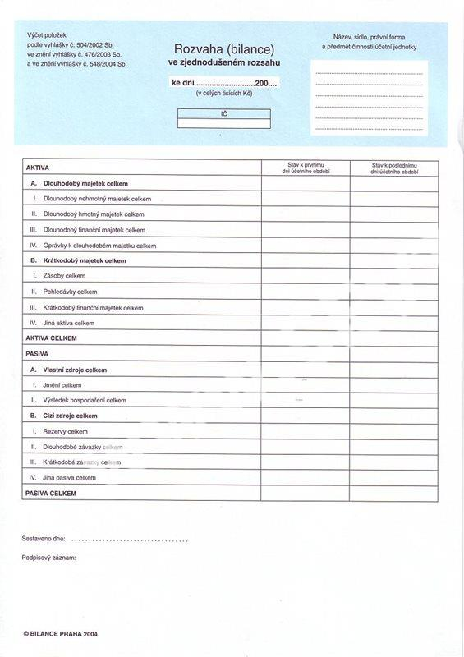
Znázornění aktiv a pasiv
Výstup z evidence je představován účetním výkazem zvaným rozvaha (bilance)
Zjednodušený rozsah vs. plný rozsah

Slide 10
Základní pojmy: Náklady – výnosy
  Náklad - peněžní částka, kterou podnik účelně vynaložil na získání výnosů, tj. použil je k provedení určitého výkonu v určitém období
  Výnos - peněžní částka, kterou podnik získal z veškerých svých činností za určité období bez ohledu na to, zda v tomto období došlo k jejímu inkasu → peněžní ekvivalent prodaných výkonů podniku (výrobků, zboží, služeb).
  Vždy je třeba uvažovat o nákladech a výnosech ve vztahu k určitému období

Slide 11
Účelové - druhové členění nákladů a výnosů
Činnost | Náklady | Výnosy
Provozní | Spotřebované nákupy (materiál, energie, atd.) Služby (opravy, cestovné, atd.) Osobní náklady (mzdy, odměny) Daně a poplatky Odpisy Ostatní náklady | Tržby za vlastní výkony a zboží Aktivace (vnitropodnikové služby) Jiné provozní výnosy (prodej vlastního majetku)
Finanční | Finanční náklady (úroky, pojistné, atd.) Tvorba rezerv | Finanční výnosy (přijaté úroky, dividendy, atd.)
Mimořádné | Mimořádné náklady (škody, manka) | Mimořádné výnosy (přebytky majetku, atd.)

Slide 12
Základní pojmy: Náklady – výnosy II
  Náklady zachycují v zásadě všechny úbytky majetku podniku – včetně těch předpokládaných
  Náklady v účetnictví podniku nejsou vždy totožné s daňovými náklady dle daňových předpisů
  Součástí nákladů jsou např. i:
    účetní odpisy (vyjadřují trvalý pokles ceny aktiv s ohledem na jejich užívání)
    opravných položek (vyjadřují přechodný pokles ceny aktiv), atd.
  Výnosy – náklady = výsledek hospodaření

Slide 13
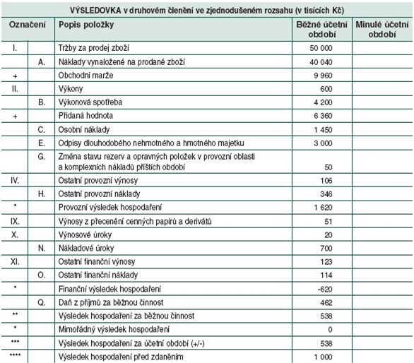
Náklady – výnosy
  Výsledek hospodaření - rozdíl mezi výnosy a náklady. → zisk, ztráta.
  Vyjádření ve výkazu zisku a ztráty (výsledovka)

Slide 14
Účetní odpisy
  Účetní odpisy majetku vyjadřují, jakým způsobem je majetek v průběhu času opotřebováván.
  Jde o předpoklad opotřebování majetku – stanoveno na základě „odborného“ odhadu, aby účetnictví podávalo věrný a poctivý obraz skutečnosti.
  Společnost vytváří „odpisový plán“
  Účetní odpisy odlišujte od daňových odpisů

Slide 15
Účetní závěrka
účetní závěrka (§ 18 ZoÚ)
  rozvaha (bilance)
  výkaz zisku a ztráty
  příloha
  + případně přehled o peněžních tocích či přehled o změnách vlastního kapitálu
  požadavky na rozsah dle velikosti účetní jednotky
  některé účetní jednotky musí mít účetní závěrku ověřenu auditorem
  ve standardních případech je účetní závěrka zveřejňována ve sbírce listin obchodního rejstříku (hrozí sankce až do výše 3% aktiv; v praxi ne příliš často uplatňováno)
  od roku 2021 existují i zvláštní způsoby zveřejňování; regulované subjekty mohou prostřednictvím ČNB, ostatní obchodní korporace mohou prostřednictvím správce daně z příjmů (§ 21b)

Slide 16
Další výkazy
  Výkaz o peněžních tocích (výkaz cash flow)
    Znázorňuje toky učiněné v určitém období
    Nezáleží na tom, kdy byla činnost provedena (či fakturována), ale kdy byl učiněn finanční tok
  Výkaz o změnách ve vlastním kapitálu
    Přehled změn v položkách vlastního kapitálu během určitého období

Slide 17
Otázky?
Děkuji za pozornost
JUDr. Johan Schweigl, Ph.D.
Johan.Schweigl@law.muni.cz

